Slide 1
多 Agent 小说创作系统
个人项目 / Python + Gradio + DeepSeek
任务
七个角色的分工
根据创意连续创作小说场景
在续写中保持人物、事实与情节衔接
策划：设定、大纲与下一幕任务
检索：查询历史正文，补充上下文
写作：初稿、下一幕计划与候选事实
审稿：质询、冲突与通过／修改决定
回应：解释取舍，提交修改稿
修订：综合分歧，交付最终正文
记忆：更新摘要、事实与未决线索
实现方式
同一模型承担不同角色
Python 工作流负责状态传递和条件路由
每个角色使用独立提示词与输出约定
1 / 3
Notes:
讲解提示（约 50 秒）：这是一个个人开发的小说创作工具。我把连续写作拆成七个角色，使用同一模型的不同提示词实现职责分离。关键是角色产出的数据被后续角色真正消费，例如审稿意见会交给作者回应，修改稿再返回审稿。调度由 Python 控制，模型负责内容生成和规定范围内的决策。
代码来源：https://github.com/jackybrons/multi-agent-novel-system/blob/1ce52a6/novel_system/workflow.py ，prompts.py。

Slide 2
Agent 的工具使用与协作机制
01 工具使用
资料 Agent 选择 search_story、read_chapter 或 finish
Python 执行查询，再把真实结果交还 Agent
每轮最多 3 个动作，查询证据同时提供给写作与审稿
02 审稿反馈循环
审稿输出 approve / revise，决定进入修订还是退回作者
作者可以接受或有依据地拒绝意见，修改后再次审稿
最多 3 轮审稿，仍有分歧则交给修订 Agent 裁决并标注
03 共享故事记忆
StoryState 保存设定、摘要、事实、线索和正文
写作上下文包含最近两幕原文与工具检索证据
最终正文和新记忆生成成功后一起提交
2 / 3
Notes:
讲解提示（约 80 秒）：工具使用采用自定义 JSON 动作协议。资料 Agent 给出 action、arguments 和 reason，程序执行关键词搜索或按章节读取，再把 observations 传回去；模型根据观察选择下一步。审稿也是条件路由，approve 且没有 conflicts 才通过，revise 则调用写作回应。为了避免无限修改，最多三轮审稿、两轮回应，最后由修订角色处理剩余分歧，并保留未获审稿通过的提示。记忆不是模型自己记住，而是程序保存 StoryState 后在后续请求中重新发送。
代码来源：https://github.com/jackybrons/multi-agent-novel-system/blob/1ce52a6/novel_system/workflow.py 。

Slide 3
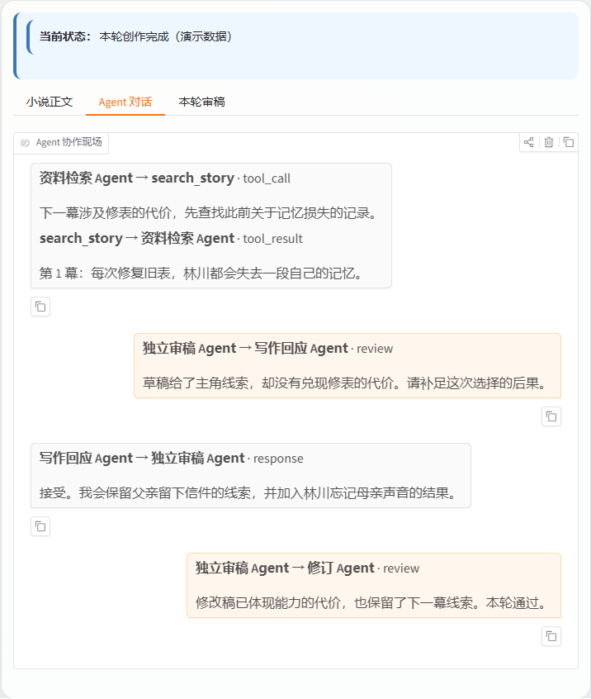
协作过程可见，状态交接可追踪
实时对话
显示发送方、接收方与消息类型
逐步展示工具结果、审稿质询和作者回应
正文、对话、审稿独立滚动
实现细节
生成器逐层传递输出，Gradio 持续刷新
JSON 未完整时提取字段用于预览
临时正文与正式正文分开，失败不提交新状态
项目界面，内容为演示数据
3 / 3
Notes:
讲解提示（约 60 秒）：右边是项目实际界面，截图使用手工演示数据。这里展示检索角色查询历史设定，编辑指出遗漏的能力代价，作者接受并补充，再由编辑确认。界面不是额外生成一段表演式对话，而是把工作流已经产生的消息和工具结果展示出来。初稿、修改稿、记忆都会流式显示。正文和记忆成功后一起提交，避免一次模型失败造成状态不同步。测试覆盖通过、退回、上限裁决、工具证据传递和失败不提交，目前 13 项测试通过，浏览器也验证了长审稿滚动和标签切换。
代码来源：https://github.com/jackybrons/multi-agent-novel-system/blob/1ce52a6/app.py ，tests/test_agent_loop.py ，tests/test_conversation_regressions.py ，tests/browser_tabs.py 。界面截图由本地应用生成，演示内容为手工构造，不是真实模型评测结果。

